Slide 1
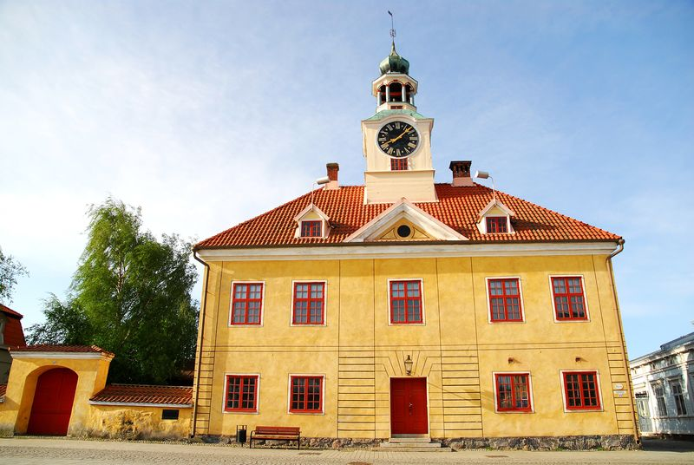
Rauman Raatihuone
Raatihuone on rakennus vanhassa Raumassa
Raatihuoneella työskenteli ennen poliiseja. Se valmistui 1776. Nykyään Raatihuonetta käytetään Rauman museona. Raatihuone on Unescon maailmanperintökohde. Raatihuone on rakennettu kolme kertaa.

Slide 2
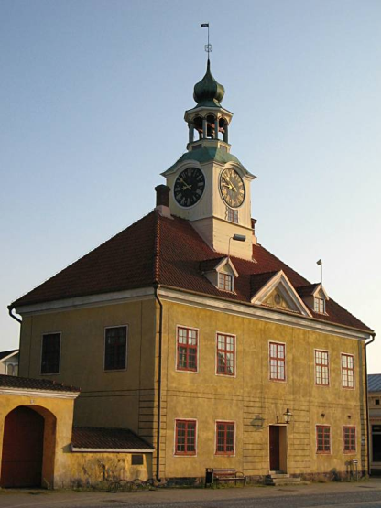
Raatihuoneen tyyli
Se edustaa myöhäisbarokkia. Alkuperäinen suunnittelija on Christian F. Schröder. Hänen apunansa toimi mestarimuurari Johan Schytt. Kaksikerroksinen tornilla varustettu perusmuoto oli yleinen jo keskiajan eurooppalaisissa raatihuoneissa.

Slide 3

Raatihuoneen museo
Museo on toiminut Vanhalla Raatihuoneella jo vuodesta 1902 saakka. Rauman museo toimii paikallisen kulttuuriperinnön ja materiaalisen aineiston tallentajana ja esittelijänä. Runsaan sadan vuoden aikana museo on keskittynyt Rauman kulttuuriin ja paikalliseen historiaan.

Slide 4
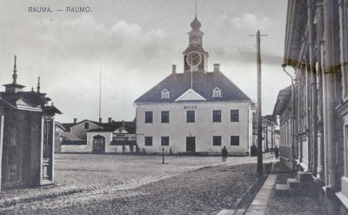
Raatihuoneen historia
Rauman keskiaikaisesta Raatihuoneesta ei ole säilynyt tietoja. Se on mahdollisesti sijainnut Pyhän Kolminaisuuden kirkon vieressä. Erään tutkijan mukaan se tuhoutui vuoden 1640 kaupunkipalossa. Tämän jälkeen se rakennettiin uudelleen. Uusi rakennus paloi jo 1680 toisessa kaupunkipalossa. Sen jälkeen rakennettiin uusi Raatihuone viereiselle tontille. Se palveli kaupunkia 90 vuotta, kunnes se tuli niin huonoon kuntoon, että se rakennettiin uusi kivirakenteinen raatihuone.

Slide 5
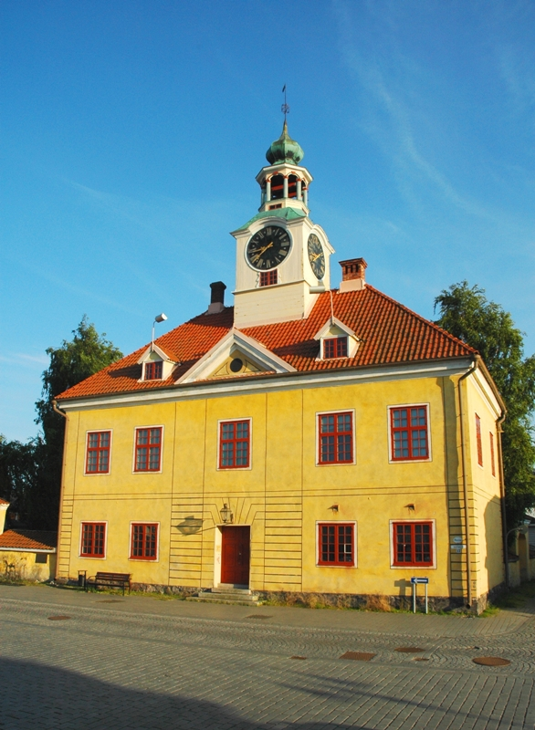
Lähteet
Wikipedia
ja Rauman sivut

